Slide 1
Физическая культура в системе воспитания детей дошкольного возраста
ГБОУ СОШ № 484 имени дважды Героя Советского Союза В. И. Попкова
Инструктор по физической культуре Антонова А.А.

Slide 2
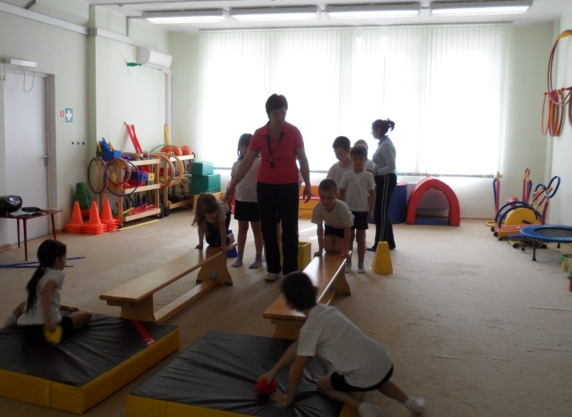
Физическая культура является одной из сфер социальной деятельности , направленной на укрепление здоровья и развития физических способностей человека

Slide 3
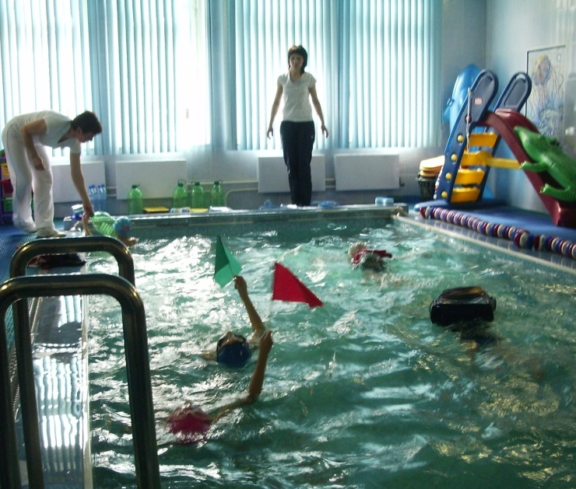
Детский возраст – время интенсивного роста и формирования человека, развития функций всех систем организма, становления личности ребенка.
В этом возрасте физическая культура оказывает положительное влияние на организм, гармонично развивая, воспитывая и оздоравливая его.

Slide 4
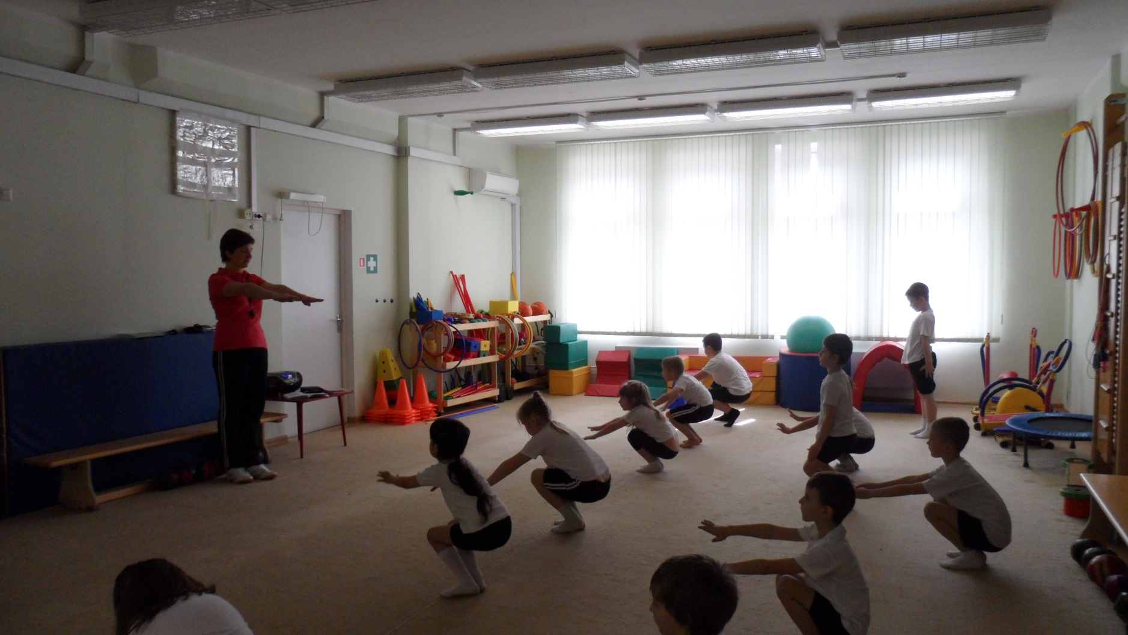
Правильное физическое воспитание дошкольников является фундаментом общего развития ребенка, закладывает основы здорового образа жизни.

Slide 5
Цели
Целью образования дошкольников в области физического воспитания является формирования здорового, физически развитого ребенка, владеющего доступными его возрасту знаниями о физической культуре и испытывающего желания заниматься физическими упражнениями.
Задачи
Определяются общей целью с учетом особенностей развития детей в каждом возрастном периоде. В процессе занятий физическими упражнениями решаются задачи оздоровления, обучения и воспитания детей.

Slide 6
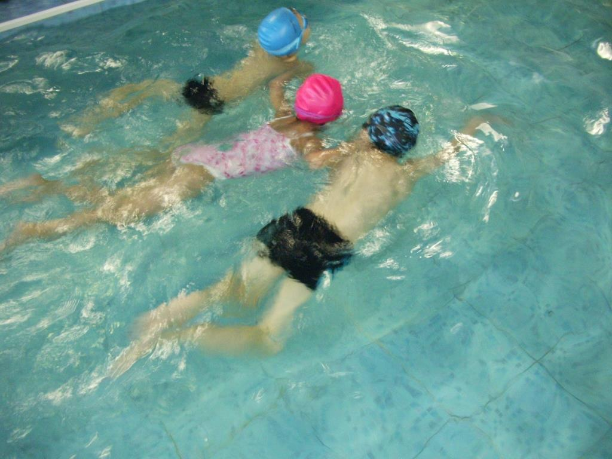
Средства физического воспитания детей дошкольного возраста
Физические упражнения (гимнастика, игры, спортивные упражнения, простейший туризм)
Оздоровительные силы природы (солнце, воздух, вода)
Гигиенические факторы (режим занятий, отдыха, сна, питания, гигиена помещений и одежды)

Slide 7
Методы физического воспитания детей дошкольного возраста
Неспецифичные
Специфические
Двигательного восприятия
Слухового восприятия
Зрительного восприятия
Строго регламентированного упражнения
Частично регламентированного упражнения
Обучение двигательным действиям
Развитие двигательных способностей
Игровой
Соревновательной

Slide 8
Формы занятий физическими упражнениями с детьми дошкольного возраста
1. Физкультурные занятия
2. Физкультурно-оздоровительные мероприятия в режиме дня :
- утренняя гимнастика
- физкультминутки
- физические упражнения и подвижные игры между занятиями и на прогулке
- упражнения после дневного сна
3. Физкультурно-массовые мероприятия :
- физкультурные досуги
- физкультурные праздники
4. Самостоятельная двигательная деятельность детей
5. Индивидуальные занятия

Slide 9
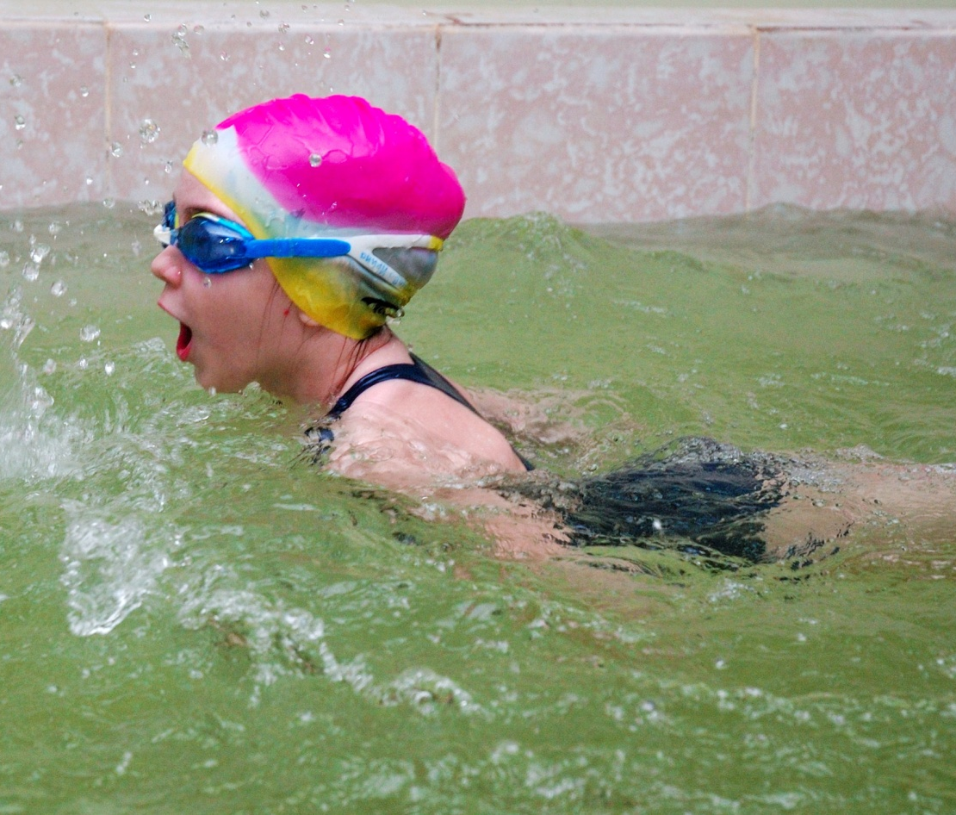
Плавание – эффективное средство оздоровления, физического развития и закаливания детей дошкольного возраста.
Плавание, игры и физические упражнения в воде способствуют общему оздоровлению организма тренировке сердечно-сосудистой и дыхательной систем, опорно-двигательного аппарата.
Развиваются координация и ритмичность движений, необходимых для любой двигательной деятельности и всех жизненных проявлений детского организма.
Систематические занятия плаванием облегчают и ускоряют приспособление организма к специфическим условиям водной среды, позволяют снизить заболеваемость ОРЗ и детскими инфекциями.

Slide 10
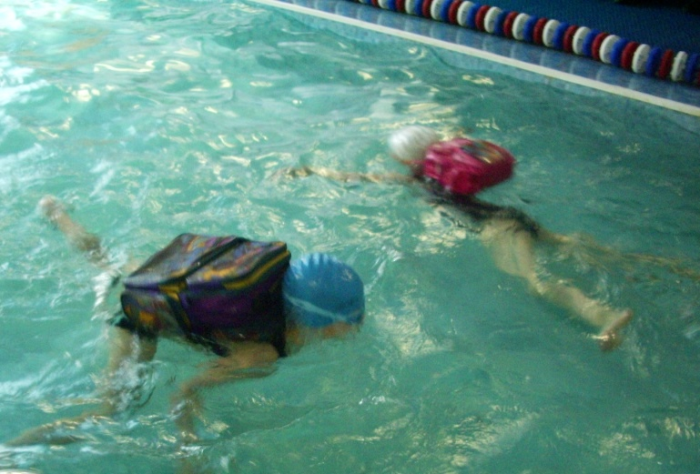
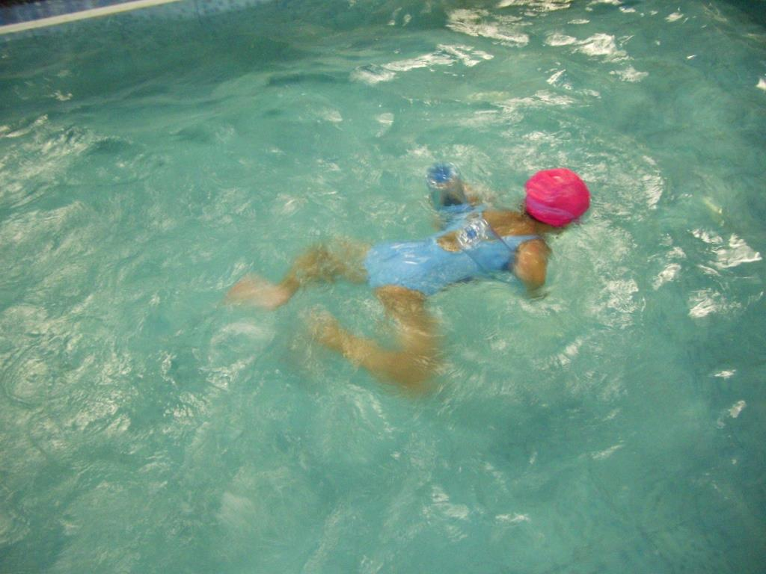
Плавание - это не только вид спорта, это жизненно важный навык , необходимый человеку в разнообразных ситуациях. Если ребенка с раннего возраста научить плавать , то его жизнь будет ограждена от возможной беды.

Slide 11
Занятия плаванием имеет огромное воспитательное значение: они способствуют развитию таких качеств , как смелость, решительность, дисциплинированность; вырабатывается умение действовать в коллективе; воспитывают чувство товарищества и взаимопомощи.

Slide 12
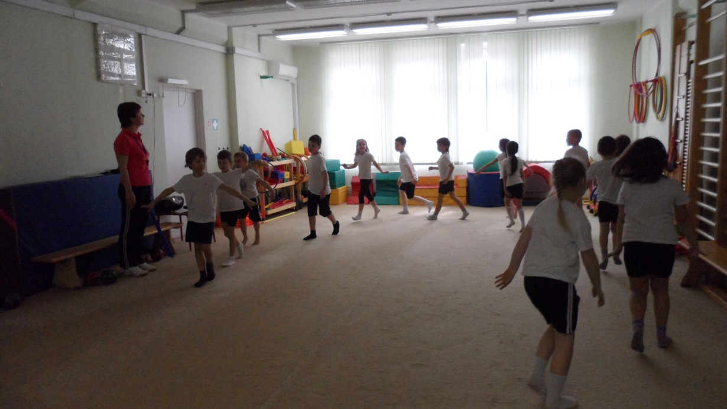
Движение –
фундамент настоящего и будущего здоровья детей, их гармоничного физического развития, важнейшее условие и средство формирования его психики, способностей, жизненной активности.
Физическая культура – основа физического, умственного, нравственного, эстетического и трудового воспитания дошкольников.

Slide 13
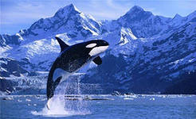
Спасибо за внимание!

